Slide 1
Терміни та дати
Авторитарна диктатура - антидемократичний режим, за я кого існують виборчі і представницькі органи влади, що мають певний вплив у суспільстві
16 листопада 1918 – утворення Угорської республіки
21.03-1.08 1919 – Угорсько Радянська республіка(УРР)
1.03.1920 – М.Хорті регедент
Регедент - правитель з широкими
повноваженнями

Slide 2
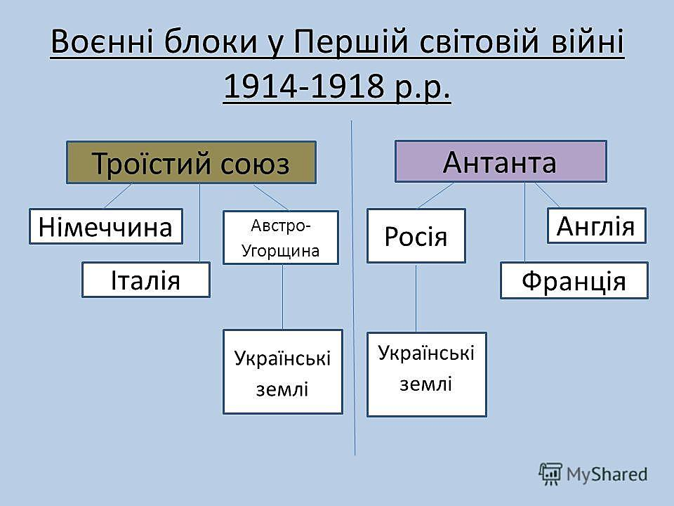
Війна людей їсть, кров'ю запиває

Slide 3
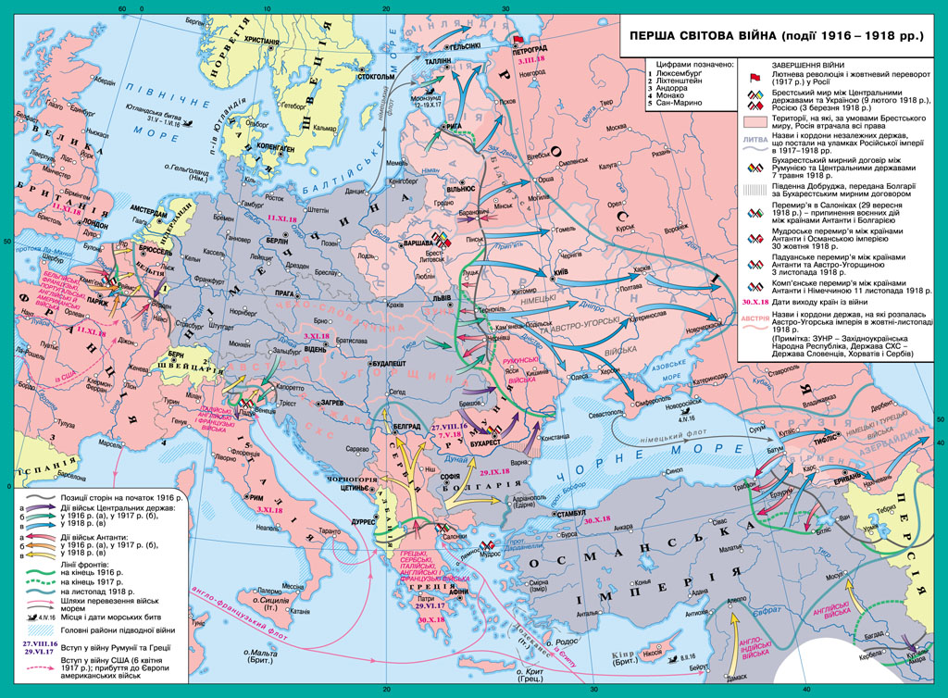

Slide 4
30-31 жовтня 1918 відбулася демократична революція
Причини | Поразка Австро-Угорщини в Пешій Світовій війні • Національно- визвольний рух народів імперії. Розпад Австро-Угорщини • Важке соціально-економічне становище країни
Завдання | Вихід з Першої Світової війни • Вирішення соціально-економічних проблем
Наслідки | Повалення Династії Гасбургів Розпад країни

Slide 5
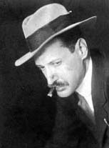
16 листопада 1918 Національна Угорська рада проголосила Угорську Республіку
Реформы правительства Карои
• Введення загального виборчого права
• Введення 8-год робочего дня
• Заявление про надання автономии нац.меншинам, ала не реалізовано
• Розоробка закона про земельну реформу, на осно-вании которого государство могло экспроприировать помещичьи имения. Эти земли предполагалось разделить между крестьянами на участки, которые передавались на условиях вечной аренды или выкупа в течение 50 лет. Закон не был принят

Slide 6
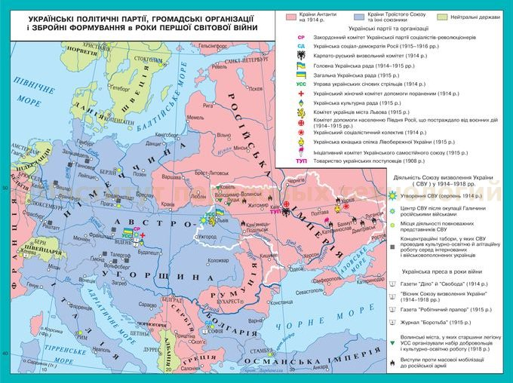
Зовнішнє, внутрішнє становище було важким

Slide 7
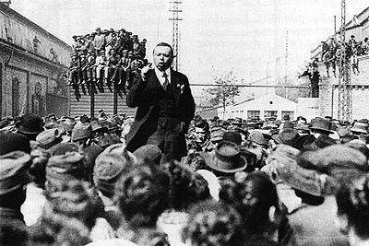
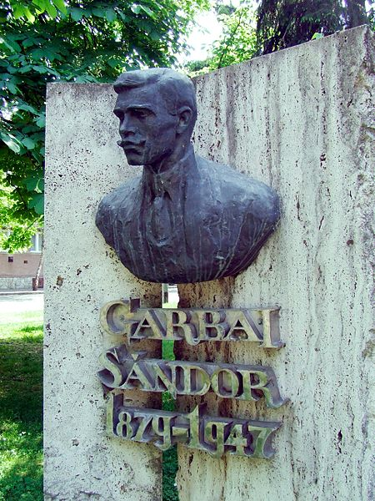
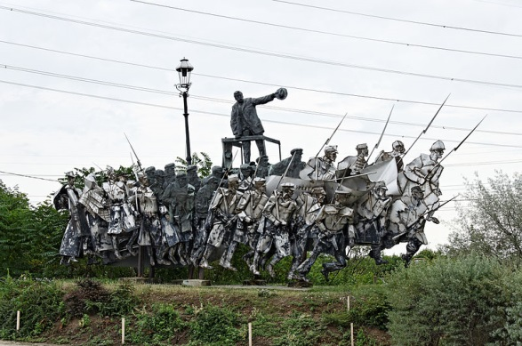

Slide 8
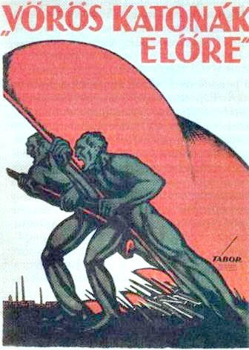
Перетворення нового уряду:
Націоналіз. Фінансів, транспорту, промисловості
Скас.поміщницьке землеволодіння
Встановленно восьмигодинний роб.день
Підвищення заробітньої плати робітникам
Реквізиція майна багатіїв
Репресії поти опозиції

Slide 9
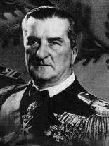
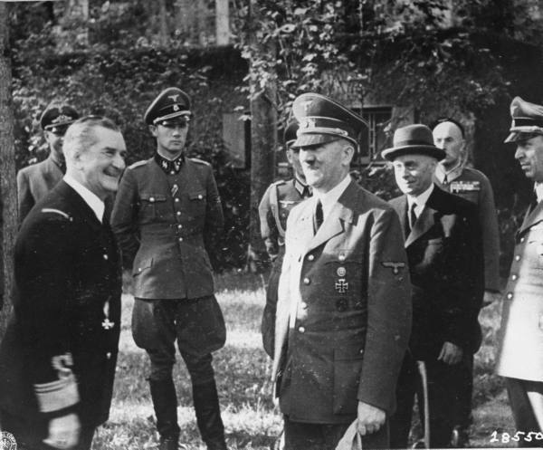
14 листопада 1919 року
Профашистська диктатура:
Панував терор
Придушував виступи проти влади
Антидемократ.закони, що обмежували виборче право

Slide 10
Режим М. Хорти
Черты режима
• Неограниченная власть М. Хорти
• Консерватизм. Ограничение демократических прав и свобод
• Сохранение представительских, демократических институтов власти
• Легальное существование оппозиции. Ограничение деятельности левых сил
• Господствующее положение традиционной элиты (земельной аристократии)
• Отсутствие массовой партии — опоры правящего режима
• Монархическая, националистическая демагогия

